Slide 1
Sääksjärven yläkoulu
8. ja 9. luokkien vanhempainilta 22.9.2021

Slide 2
Illan ohjelma
17:30 - Yhteinen osuus, tallennetaan
  Ajankohtaista Sääksjärvellä, rehtori
  Arviointi 8. ja 9. vuosiluokilla, rehtori
  Opinto-ohjaus, oppilaanohjaaja
  Oppimisen ja koulunkäynnin tuki, erityisopettaja
  Opiskeluhuolto, kouluyhteisöohjaaja ja rehtori
n. 18:00 – Luokkakohtaiset osuudet, luokanvalvojat

Slide 3

Sääksjärven yläkoulu
Yhtenäiskoulusta yläkouluksi, luokat 5-9
  Säilytettävät ja kehitettävät asiat
  Vuosiluokilla 7-9 muutos 420 oppilasta -> 263 oppilasta
381 oppilasta, 31 omaa opettajaa, 11 yhteistä opettajaa, 6 koulunkäynninohjaajaa
Opetustilat päärakennuksessa
Liikkuva koulu
  Koulupäivän rakenne
Vihreä lippu –koulu
  Ympäristökasvatus ja arjen teot
Liikuntaluokka
Huomaa hyvä, positiivinen pedagogiikka

Slide 4
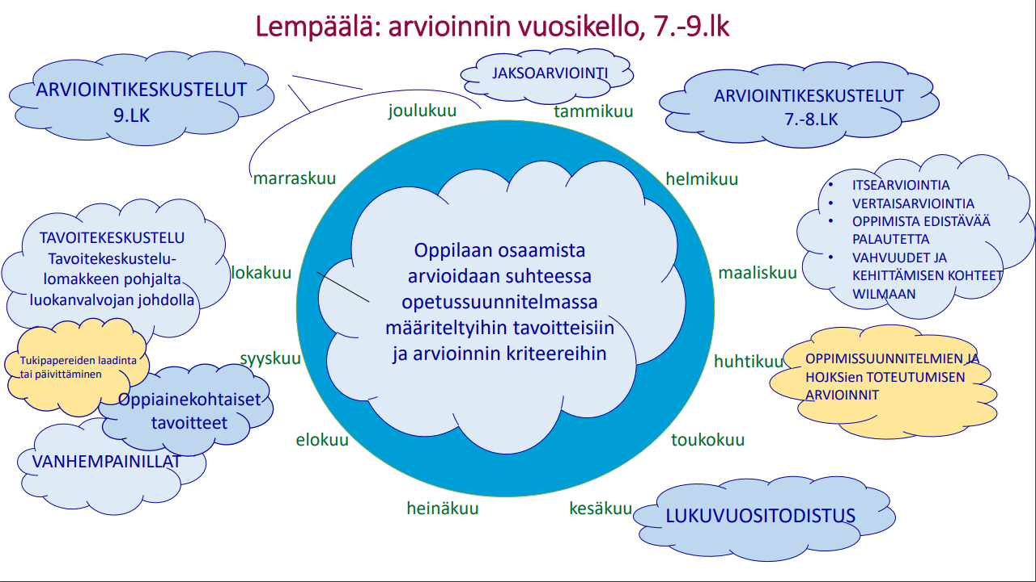

Slide 5
Tavoite- ja arviointikeskustelut, formatiivinen arviointi
Jatkuvaa arviointia ja palautteen antamista. Auttaa oppilaita hahmottamaan ja ymmärtämään mitä heidän on tarkoitus oppia, mitä he ovat jo oppineet ja miten he voivat edistää omaa oppimistaan ja parantaa suoriutumistaan.
Positiivinen palaute, hyvän huomaaminen teemana 2021-2022.
Tavoitekeskustelu käydään luokanvalvojan kanssa painottuen käyttäytymiseen ja työskentelytaitoihin ja siitä tiedotetaan huoltajia.
Oppiainekohtainen tavoitteenasettelu toteutetaan aineenopettajan ja oppilaan kesken kyseisen oppiaineen kurssin alkaessa. 8. vuosiluokalla Sääksjärven yläkoulussa keskitytään oppiaineisiin MA, FY, KE, UE, UO, UI, ET, TE, LI . Vuosiluokalla 9. tulevat AI, YH, OPO, EN, RU (SA, RA).
Arviointikeskustelut marras-helmikuussa. Keskustelussa opettaja antaa oppilaalle palautetta oppimisen edistymisestä, työskentelystä ja käyttäytymisestä. Samalla voidaan yhteisesti miettiä kevään tavoitteita.

Slide 6
Kurssit, jaksot, todistukset ja numerot, summatiivinen arviointi
Lukuvuoden oppimäärä on jaettu kursseihin. Kurssin pituus voi olla ½ vuotta tai 1 vuosi. Kurssi arvioidaan sen päätyttyä. Kevään kurssiarviointia ei tule todistukseen näkyville vaan se näkyy Wilmassa.
Lukuvuositodistuksen numero on koko lukuvuoden osaamisen tason kuvaus.
  Esimerkiksi:
    MA03 =syksyn matematiikan kurssi, jaksoarviointi joulutodistuksessa 22.12.2021
    MA04 =kevään matematiikan kurssi, kurssin arviointi näkyy Wilmassa
    MA, matematiikka =lukuvuosiarviointi lukuvuositodistuksessa 4.6.2022
    UEEV04 = 8. luokan ev.lut. uskonto, oppiaine jonka kurssi on koko lukuvuoden mittainen ja lukuvuosiarviointi lukuvuositodistuksessa 4.6.2022
Lukuvuosi on jaettu neljään jaksoon. Käytännössä 1. ja 2. jakso ovat identtiset, samoin 3. ja 4.
Jaksotodistus 22.12.2021
Lukuvuositodistus 8. vuosiluokalla 4.6.2022
Päättötodistus 9. vuosiluokalla 4.6.2022

Slide 7
Koronapandemian ehkäisy
Kasvomaskien käyttövelvoite henkilökunnalla, käyttösuositus 6-9 luokkien oppilailla
Kotiin kannattaa jäädä, mikäli lapsella on flunssaan tai koronaan viittaavia lieviäkin oireita.
Koronarokotukset 12 vuotta täyttäneille jatkuvat. Lisätietoa kunnan kotisivulla. Rokotuksia tultanee jatkamaan myös koululla.
Mikäli lapsi on altistunut tai sairastunut, ottavat terveydenhoitoviranomaiset yhteyttä.
Mikäli lapsi määrätään eristykseen (=sairastunut), on oppilas pois koulusta sairausperusteella. Ilmoittakaa sairauspoissaolosta koululle.
Mikäli lapsi määrätään karanteeniin (=altistunut), on oppilas etäopetuksessa. Ilmoittakaa karanteenista koululle.
Mikäli lapsi on käynyt koronatestissä ja hän on saanut negatiivisen tuloksen, niin hän voi palata kouluun kun oireet alkavat helpottamaan.
Luokkatasot pidetään erillään, luokat erillään mahdollisuuksien mukaan.
Pienimuotoiset retket ja vierailut ok.

Slide 8
Luokkaretket ja leirikoulut
Toistaiseksi suunnitellaan pienimuotoisia syksyn retkiä ja kevätlukukauden retkiä.
Leirikoulujen rahoitus, linjauksia mm. oikeusasiamiehen ratkaisusta EOAK/5984/2018
  Koululla ei ole mahdollisuutta kustantaa luokkien leirikouluja.
  Opintokäynnit ja ops:n mukaisen opetuksen koulu kustantaa (=maksuton perusopetus).
  Päätöksen leirikoulusta tekevät huoltajat.
  Leirikoulu toteutetaan oppilaiden ja huoltajien keräämillä vavoilla. Varainkeruu on vapaaehtoista. Oppilaalla on oikeus osallistua leirikouluun huolimatta siitä, onko hän osallistunut varojen keräykseen.
  Päätös leirikoulusta tehdään luokkakohtaisesti
  Koko luokka kerää yhteistä pottia leirikoulun toteuttamiseksi
    Suosittelen oppilaiden tekemää työtä. Voi olla myös kuukausikeräys tai könttäsumma.
    Mikäli haasteita osallistua könttäsummakeräykseen, koulun lahjoituskassa auttaa.
  Luokkatoimikunta/huoltajat laativat sopimuksen leirikouluvarojen keräämisestä, käyttämisestä ja mahdollisesta jakamisesta jos käyttöä ei tule.
Esimerkiksi. Luokkaretki Sappeeseen maksaa yhteensä 600€. Tällä kustannetaan osalle oppilaista vuokravälineet, osalle lippu ja kaikille matkat.

Slide 9

Sääksjärven koulun 8. ja 9. –luokkien vanhempainilta 22.9.2021
opinto-ohjaaja Tanja Ruohonen
opo 8. ja 9. -luokilla
TET:it
jatko-opinnot
oppivelvollisuuden laajentuminen

Slide 10
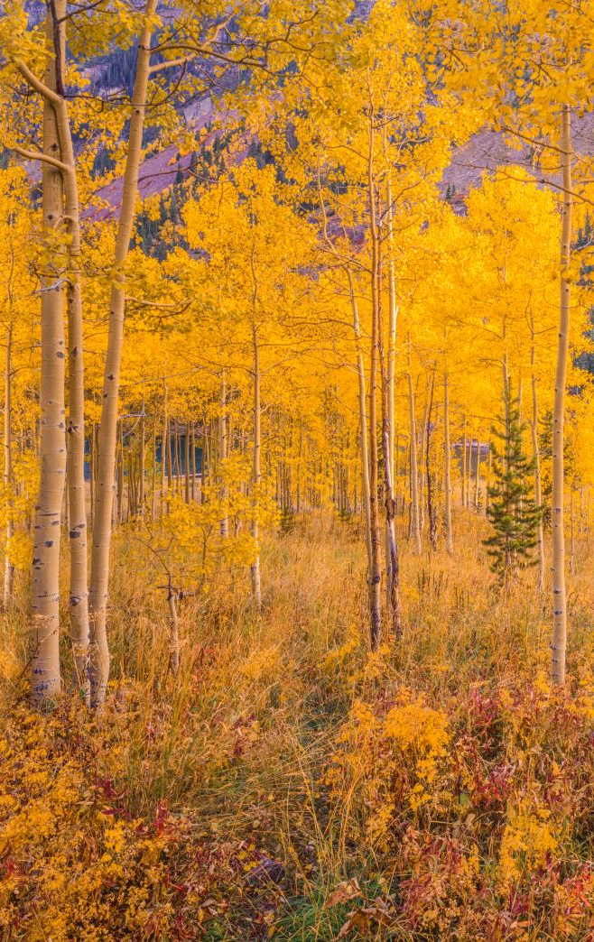
OPO 8. ja 9. -luokilla
8. luokka
  opon ohjaukset keväällä 2022
  lyhyiden valinnaisaineiden valinta 9. luokalle
  JOPO -luokalle haku keväällä 2022
9. luokka
  syksy 2021 ja kevät 2022
  ohjauskeskustelut (huoltajat tarvittaessa mukana)
  yhteishaku ja jatko-opinnot

Slide 11


TET
työelämään tutustuminen Sääksjärven koululla
9 lk vko 43, 25.10. - 29.10.2021
9 lk vko 5, 31.1. - 4.2.2022
8 lk vko 20, 16.5. - 20.5.2022

Slide 12
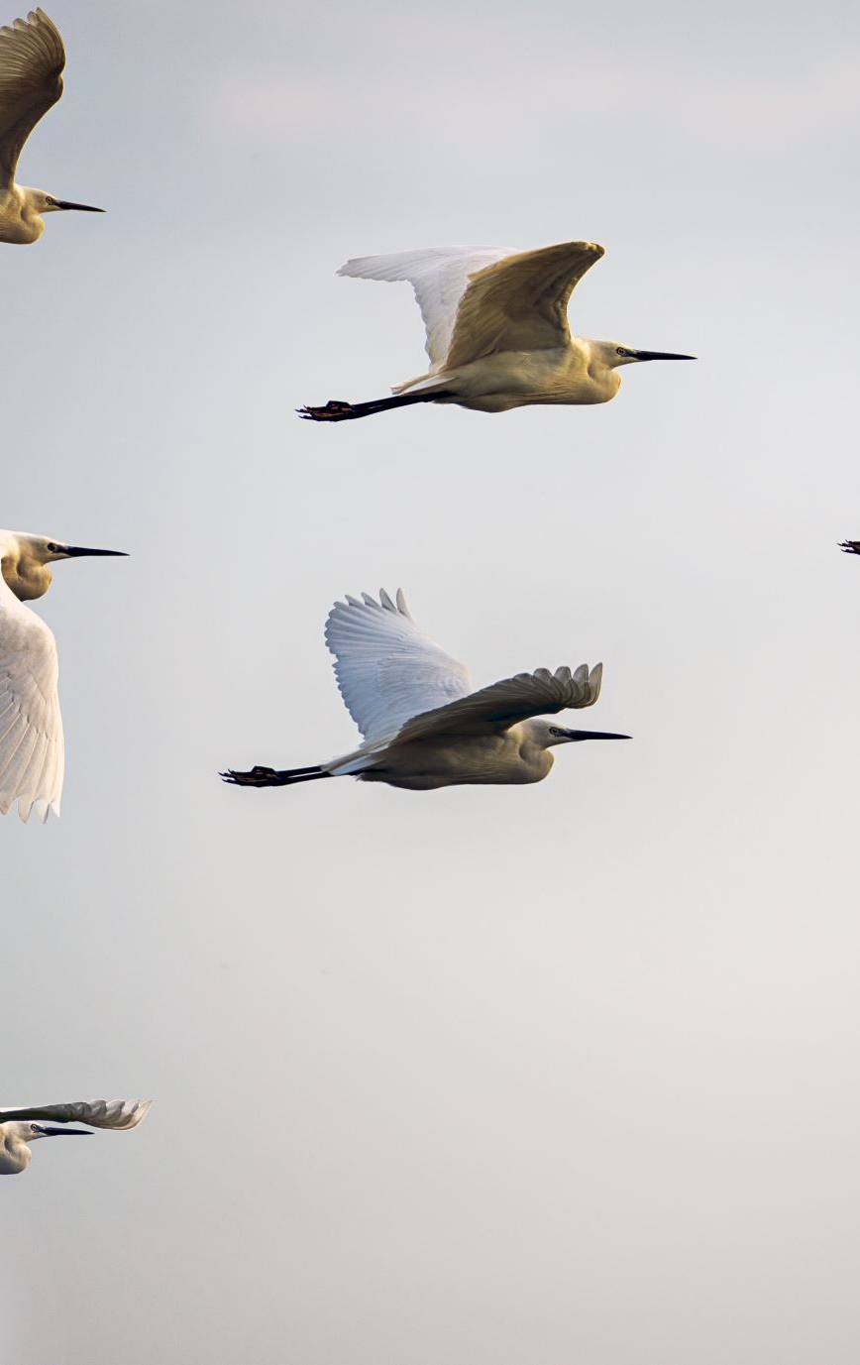
JATKO-OPINNOT
Yhteishaku ammatilliseen ja lukiokoulutukseen helmi-maaliskuussa 2022
Lempäälän jatko-opintoilta ke 17.11.2021 klo 17.30 etänä
Ysien tutustumiset oppilaitoksiin loppusyksystä
Yhteishakutiedote tulossa Wilmalla
  huoltajan kuuleminen yhteishauissa
  yhteishaun harjoittelu DEMO-haku

Slide 13

Oppivelvollisuuden laajentuminen
18 ikävuoteen tai ylioppilastutkinnon tai ammatillisen tutkinnon suorittamiseen asti
velvollisuus hakea jatko-opintoihin
oppivelvollisuutta voi suorittaa
  lukiokoulutuksessa
  ammatillisessa koulutuksessa
  tutkintokoulutukseen valmentavassa koulutuksessa (TUVA)
  kansanopistojen oppivelvollisille suunnatussa koulutuksessa
2. asteen opiskelu on maksutonta

Slide 14
Oppivelvollisuuden laajentuminen
Perusopetuksen ohjaus- ja valvontavastuu
  jatko-opintoihin hakeutuminen
  opiskelupaikan vastaanottaminen
  opintojen aloittaminen
Opinto-ohjausta vahvistetaan
Yhteishakua uudistetaan

Slide 15

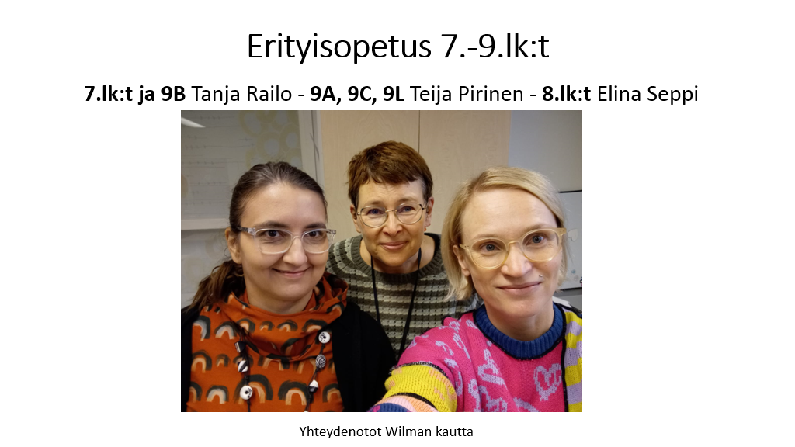
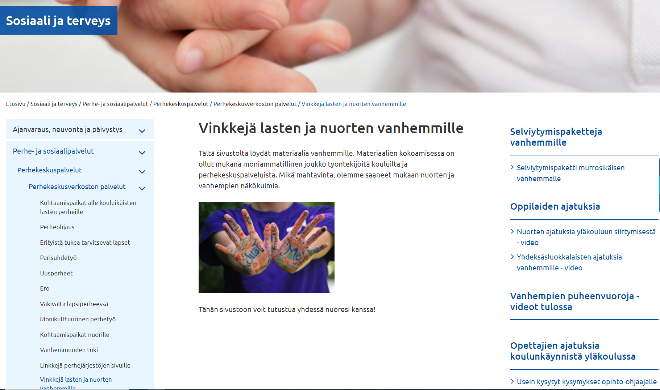
Vinkkejä lasten ja nuorten vanhemmille - Lempäälä (lempaala.fi)

Slide 16
Opiskeluhuolto on…
Kuraattori Joni Kumlander p. 050 383 9709
Psykologi: rekrytointi käynnissä p. 050 383 9726
Kouluterveydenhoitaja Sini-Maaria Kärnä p. 050 383 3056
Psykiatrinen sairaanhoitaja Elina Kapari
Kouluyhteisöohjaaja Jari Haapasalmi 050 383 9635
Yhteydenotot muiden työntekijöiden kautta Vanhempien yhteydenotot ensisijaisesti wilman kautta, tekstiviestillä tai sähköpostitse (etunimi.sukunimi@lempaala.fi) Palveluihin voi ohjautua myös opettajan tai muun koulun henkilökunnan kautta.
”Haasteet tekevät elämästämme mielenkiintoista, ja niiden voittaminen tekee elämästämme tarkoituksellista.” J. J. Marine
ennaltaehkäisevää työtä
  tunne- ja vuorovaikutustaitojen harjoittelu
  mielenterveystaidot; mikä ylläpitää hyvinvointia ja onnellisuutta
kokonaisvaltaisuus/yhteisöllinen opiskeluhuolto
  kouluyhteisö, luokat, ammatillinen yhteistyö
palveluohjaus, konsultaatio
  yksittäiset oppilaat, perheet, toiset toimijat/palveluntuottajat, verkostoyhteistyö

Slide 17
Kiitos !
Tämä esitys löytyy huomisesta alkaen koulun kotisivuilta

